Slide 1
Systemkonfiguration vid produktionssättning
Gunnar Råhlén

Slide 2
Agenda
Behörighetsprofiler och användare
Beställa behörigheter
Studielokaliseringsort
Antagningsomgång
Perioder
Aktivera återautentisering
Aktivera aviseringar
Dokumentkonfiguration för resultatintyg och registreringsintyg

Slide 3
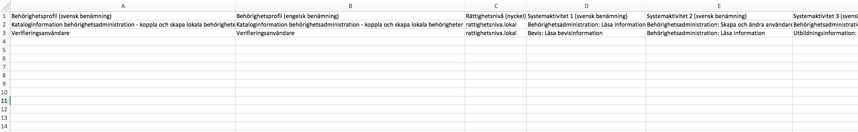
Behörighetsprofiler

Slide 4
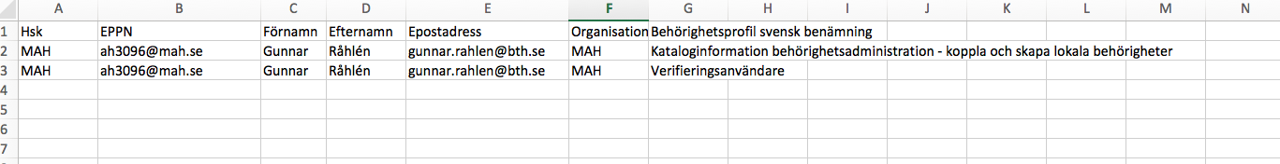
Användare
För att se ditt EPPN:
https://sp.swamid.se/

Slide 5
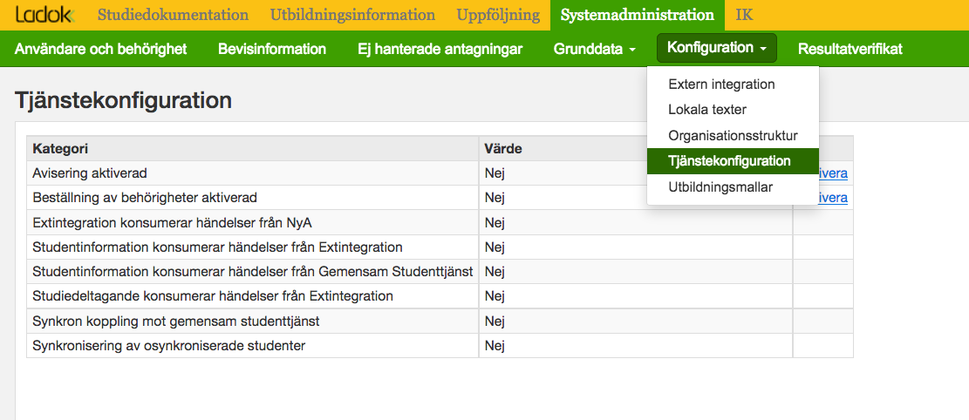
Beställa behörigheter

Slide 6
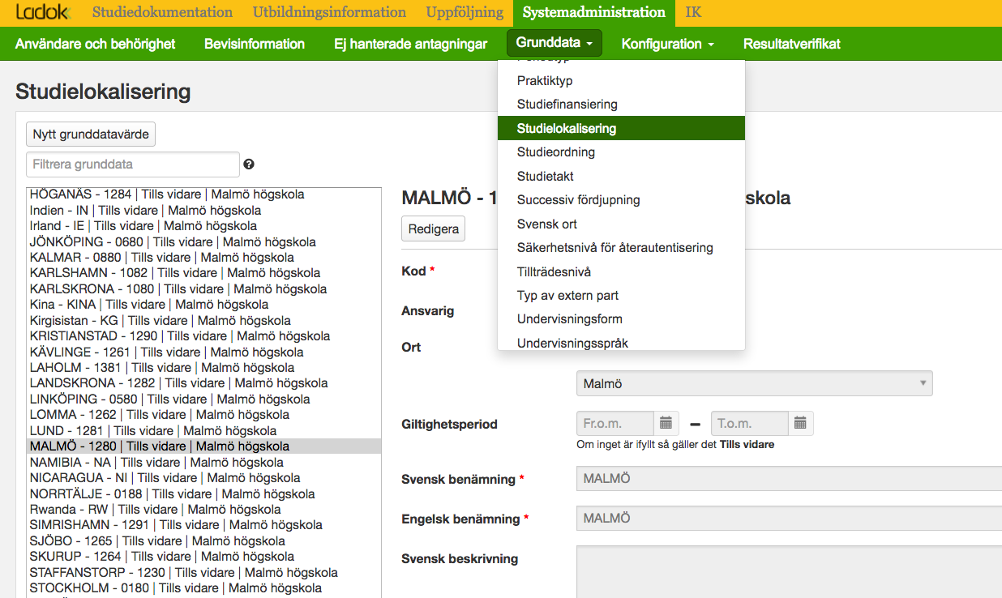
Studielokaliseringsort

Slide 7
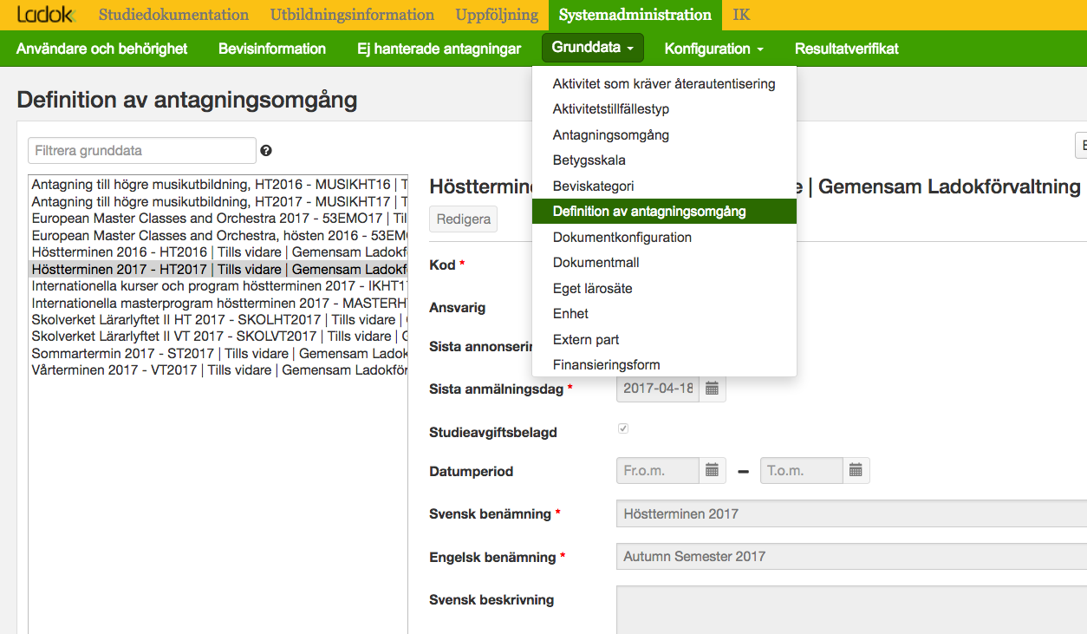
Antagningsomgång - Definition

Slide 8
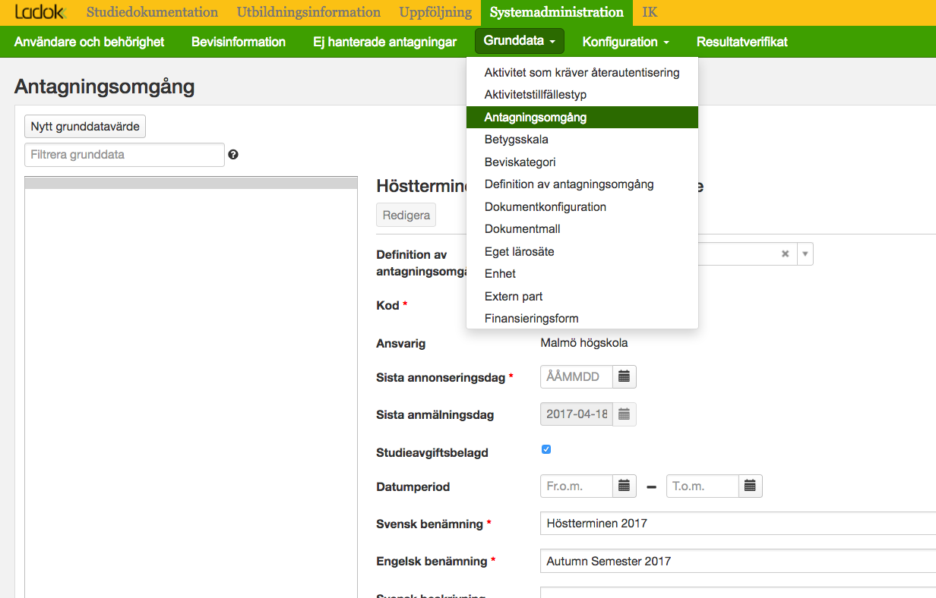
Antagningsomgång

Slide 9
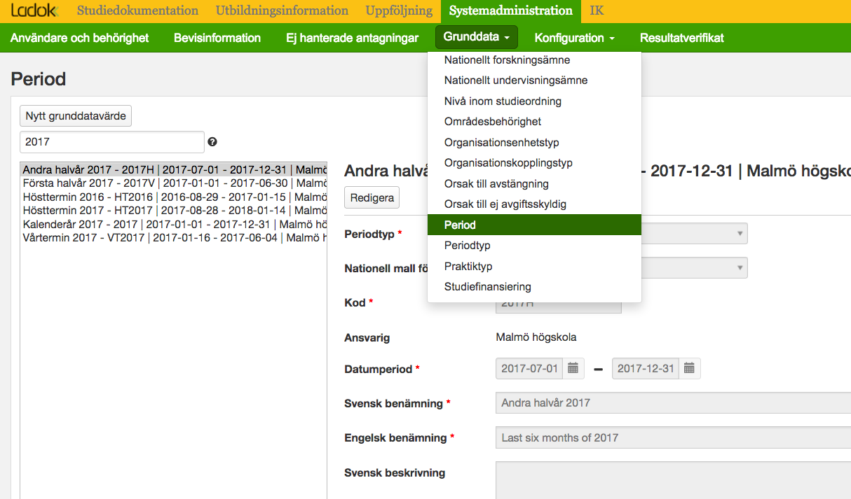
Period

Slide 10
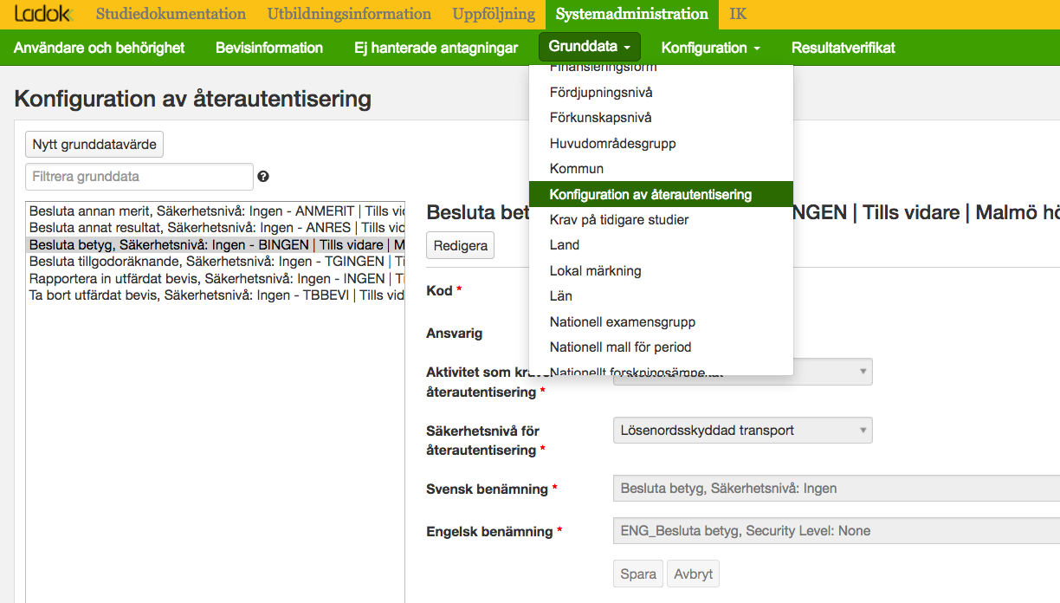
Aktivera återautentisering

Slide 11
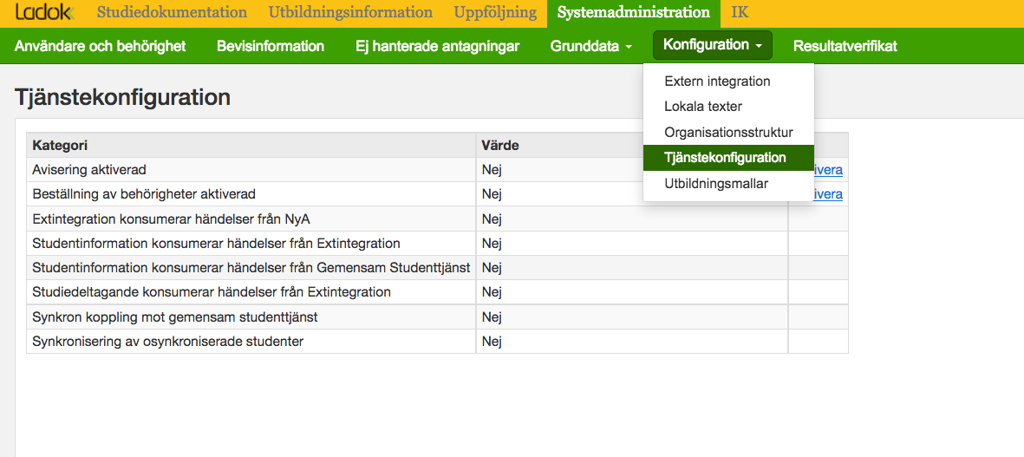
Aktivera aviseringar

Slide 12
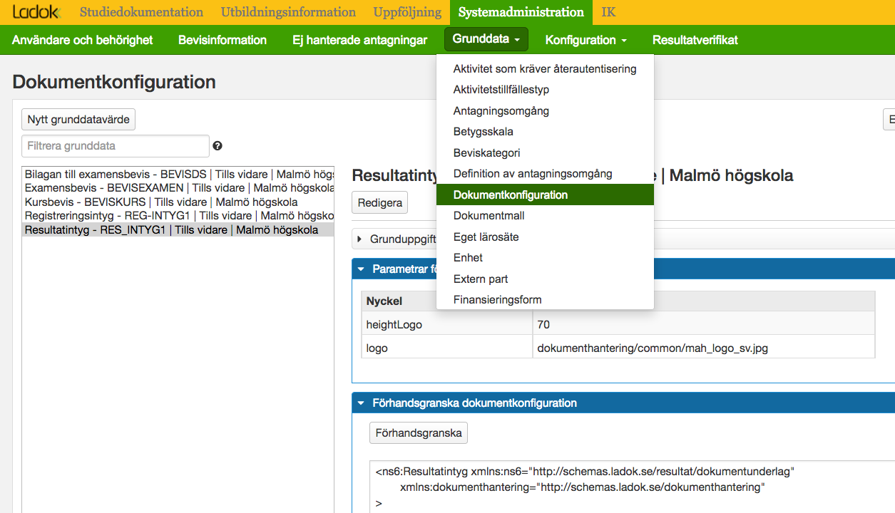
Dokumentkonfiguration – resultat- och registreringsintyg

Slide 13
FRÅGOR
?

